Slide 1
University of Amsterdam 2013 Lída Svobodová – FSV UK

Slide 2
Osnova:
PŘÍPRAVY
FINANCE
STUDIUM
UBYTOVÁNÍ
DOPORUČENÍ
AMSTERDAM

Slide 3
Přípravy:
Účast na konferenci v Krakově (odborníci z různých oblastí – lingvistika, psychologie, historie, sociologie)
Kontaktování prof. Giselinde Kuipers
Zvací dopis s konkrétními daty (od – do; kvůli žádosti u Fondu mobility)
Konzultace pobytu s katedrou (suplování za mou výuku, schválení pobytu školitelem)
Shánění ubytování v Amsterdamu (hodně předem – není snadné)

Slide 4
Finanční prostředky
PŘED
Fond mobility UK –
„Vědecké a výzkumné pobyty v zahraničí“
Formuláře: www.cuni.cz/UK-247.html
PŘÍLOHY:
doklad o akci/programu v zahraničí
motivační dopis včetně zdůvodnění přínosu
doporučení odborného garanta
případné vyjádření děkana fakulty nebo ředitele součásti

Slide 5
Jméno žadatele:
Akademický titul a funkce:
Bydliště (korespondenční adresa):
Telefon, fax, e-mail:
Domácí univerzita:
Fakulta UK:
Katedra / Ústav:
Telefon, fax, e-mail:
Vědecký nebo výzkumný pobyt:
Účel pobytu:
Zahraniční pracoviště:
Délka pobytu: | od dne: |  | do dne:
Předpokládaný přínos (podrobněji v motivačním dopise):
Razítko, datum a podpis děkana (fakulty UK) či ředitele součásti (platí jen pro CERGE, CTS, CŽP, EIS, ÚJOP):
Náklady na úhradu pobytu:
Cestovné ve výši: |  |  |  | * Příspěvek se poskytuje ve výši maximálně jedné poloviny celkových nákladů
Náklady na ubytování:
Náklady na stravování:
Jiné (blíže specifikujte):
Náklady celkem:
Požadovaný příspěvek *:
Potvrzuji, že uvedené údaje jsou pravdivé: datum: Podpis žadatele:

Slide 6
PO
Žádost o příspěvek z PRVOUKu FSV UK
Odůvodnění: přínos pro mě, pro fakultu a univerzitu
Konkrétní výstupy: vystoupení na konferencích
Rozpočet

Slide 7
Náklady
Cestovné: 5 000,-
Náklady na ubytování: 40 000,
Náklady na stravování: 20 000,-
Další náklady: 15 000,- (městská doprava, karta na placení v jídelně a školním bufetu)
NÁKLADY CELKEM: 80 000,-
Příjmy
Fond mobility UK - 30 000,-
Doktorandské stipendium - 14 800,-
Prvouk: 15 000,-
PŘÍJMY CELKEM - 59 800,-

Slide 8
Studium
Místo v kanceláři, knihovna, elektronické zdroje – zařídila konzultantka
Konzultace (jak často)
Ubytování (inzerát)
Letenky
Kontakty

Slide 9
Ubytování
Inzerát na internetu
Pokoj v soukromí – 40 000,- / 2 měsíce
KLADY:
Samostatnost
Klid
Kontakt s místními
ZÁPORY:
Daleko do školy (vyšší výdaje za MHD)

Slide 10
DOPORUČENÍ
Dobře zvolené téma – váže se k dizertaci a na zahraniční univerzitě se jím někdo zabývá
Dobře zvolený kontakt – po osobním setkání (konference, workshop; více kontaktů?)
Včasné rozhodnutí (vše trvá – kontakt s univerzitou, vyřízení žádosti o finance..)
Promyšlená strategie získání financí – více zdrojů; osobní rezerva
Konkrétní výstup/y (článek, vystoupení na konferenci)

Slide 11
Holandsko - zajímavosti
No cash
Zima
Master Card nebo Maestro
Chipcard (MHD, jídlo, knihovna)
Drahá MHD
Český bar v centru – kuriozita
Article based dissertation

Slide 13
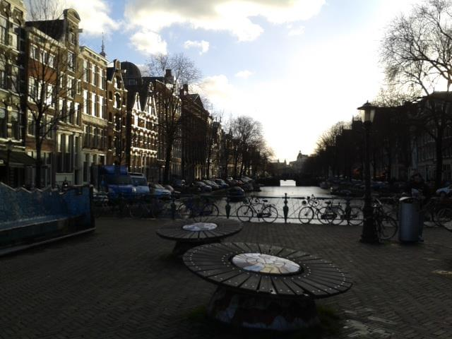

Slide 14
